Slide 1
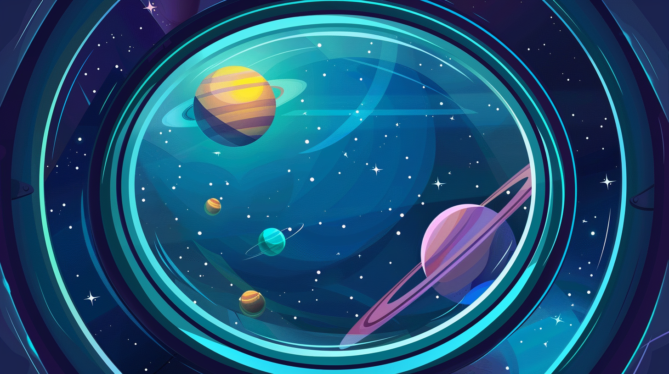



Сміливий мандрівник Роман, озброєний старим барометром, пробивався крізь тернисті хащі дерев на далекій планеті.
Він ризикував заради однієї мети — відшукати прозорий Зірковий Рубін, який, за переказами, дарував правителю неймовірну силу.
Раптом перед ним упало старе дерево, відкривши вхід у таємну печеру з вирізьбленими ієрогліфами.
Роман відчинив скриню і зрозумів таємницю: рубін не давав воєнної міці, а просто робив серця людей ставати добрими та хоробрими.
Тепер щасливий герой тримає приз у руках, знаючи, що головна сила — це вміння вірити у свою мрію.

